Slide 1
Hadoop与HBASE简介
汇报人:黄智涛
汇报日期:2018.02.28

Slide 2
Hadoop
Hadoop是一个由Apache基金会所开发的分布式系统基础架构。
用户可以在不了解分布式底层细节的情况下，开发分布式程序。充分利用集群的威力进行高速运算和存储。
Hadoop的框架最核心的设计就是：HDFS和MapReduce。HDFS为海量的数据提供了存储，则MapReduce为海量的数据提供了计算
优点:Hadoop是一个能够对大量数据进行分布式处理的软件框架。 Hadoop 以一种可靠、高效、可伸缩的方式进行数据处理。
Hadoop 是可靠的，因为它假设计算元素和存储会失败，因此它维护多个工作数据副本，确保能够针对失败的节点重新分布处理。
Hadoop 是高效的，因为它以并行的方式工作，通过并行处理加快处理速度。
Hadoop 还是可伸缩的，能够处理 PB 级数据。
此外，Hadoop 依赖于社区服务，因此它的成本比较低，任何人都可以使用。

Slide 3
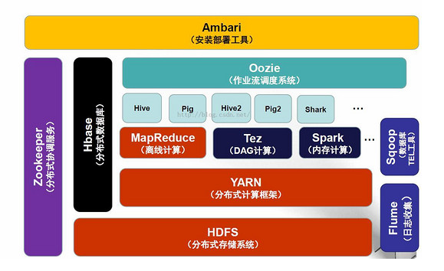
Hadoop生态圈常用组件
1.HDFS:分布式文件系统，隐藏集群细节，可以看做一块儿超大硬盘
2.Yarn:分布式资源管理系统，用于同一管理集群中的资源（内存等）
3.MapReduce:Hadoop的编程框架，用map和reduce方式实现分布式程序设计。
4.Pig:基于hadoop的一门数据处理语言，类似于python等编程语言
5.Zookeeper：分布式协调服务，用于维护集群配置的一致性、任务提交的事物性、集群中服务的地址管理、集群管理等
6.Hbase:Hadoop下的分布式数据库，类似于NoSQL
7.Hive:分布式数据仓库，让开发人员可以像使用SQL一样使用MR。
8.Scoop:用于将传统数据库中数据导入到hbase中一个导入工具
9.Spark:基于内存的分布式处理框架

Slide 4
HDFS中块的概念
每个磁盘都有默认的数据块大小，这是磁盘进行数据读写的最小单位。构建于单个磁盘之上的文件系统通过磁盘块来管理该文件系统中的块，该文件系统块的大小可以是磁盘块的整数倍。文件系统块一般为几千字节，而磁盘块一般为512字节。文件系统块大小对于需要读写文件的文件系统用户来说是透明的。尽管如此，系统仍然提供了一些工具（如df和fsck）来维护文件系统，它们对文件系统中的块进行操作。HDFS块也有块的概念，但是大得多，默认为64MB。与单一磁盘上的文件系统相似，HDFS上的文件也被划分为块大小的多个分块（chunk），作为独立存储单元。但与其它文件系统不同的是，HDFS中小于一个块大小的文件不会占据整个块的空间。Hadoop2.0块的默认值是128M。
为何HDFS中的块如此之大？
HDFS的块比磁盘块大，其目的是为了最小化寻址开销。
为什么要分块呢？
一个文件的大小可以大于网络中任意磁盘的容量，块可以利用集群中的任意磁盘进行存储，若果可能整个集群都可以存储一个文件
简化存储管理(每个磁盘能存储多少块很清楚)，块可以进行容错存成多个副本

Slide 5
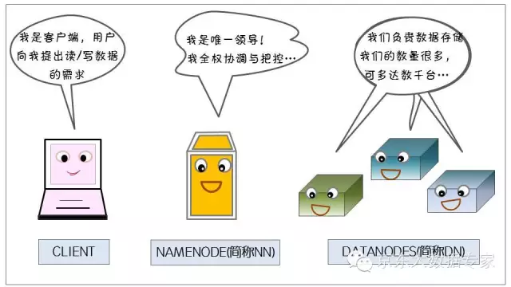
HDFS各个组件之client
HDFS 采用Master/Slave的架构来存储数据，这种架构主要由四个部分组成，分别为HDFS Client、NameNode、DataNode和Secondary NameNode
Client：就是客户端。
1、文件切分。文件上传 HDFS 的时候，Client 将文件切分成 一个一个的Block，然后进行存储。
2、与 NameNode 交互，获取文件的位置信息。
3、与 DataNode 交互，读取或者写入数据。
4、Client 提供一些命令来管理 HDFS，比如启动或者关闭HDFS。
5、Client 可以通过一些命令来访问 HDFS。

Slide 6
NameNode 就是 master，它是一个主管、管理者
01
1、管理 HDFS 的名称空间(文件和文件夹的元数据，保存成命名空间镜像和修改日志)。
02
管理数据块（Block）映射信息，系统启动时动态加载
03
配置副本策略
04
处理客户端读写请求

Slide 7
DataNode
1
就是Slave。NameNode 下达命令，DataNode 执行实际的操作。(由namenode或client调用)
2
存储实际的数据块。
3
执行数据块的读/写操作。
4
周期性的向元数据节点汇报其存储的数据块元数据的信息

Slide 8
Secondary NameNode
Secondary NameNode：并非 NameNode 的热备。当NameNode 挂掉的时候，它并不能马上替换 NameNode 并提供服务。
1、辅助 NameNode，分担其工作量。
2、定期合并 fsimage和fsedits，并推送给NameNode。
3、在紧急情况下，可辅助恢复 NameNode。

Slide 9
hdfs的优缺点
1、高容错性 1)数据自动保存多个副本。
2)某一个副本丢失以后，它可以自动恢复，这是由 HDFS 内部机制实现的。
2、适合批处理 1)它是通过移动计算而不是移动数据
2)它会把数据位置暴露给计算框架。
3、适合大数据处理 1)处理数据达到 GB、TB、甚至PB级别的数据。
2)能够处理百万规模以上的文件数量，数量相当之大。
3)能够处理10K节点的规模
4、流式文件访问 1)一次写入，多次读取。文件一旦写入不能修改，只能追加。
2)它能保证数据的一致性。
5、可构建在廉价机器上 1)它通过多副本机制，提高可靠性。
2)它提供了容错和恢复机制。比如某一个副本丢失，可以通过其它副本来恢复。
优点
缺点
1、低延时数据访问
1)比如毫秒级的来存储数据，这是不行的，它做不到。
2)它适合高吞吐率的场景，就是在某一时间内写入大量的数据。
2、小文件存储
1)存储大量小文件的话，它会占用 NameNode大量的内存来存储文件、目录和块信息。这样是不可取的，因为NameNode的内存总是有限的。
2)小文件存储的寻址时间会超过读取时间，它违反了HDFS的设计目标。
3、并发写入、文件随机修改
1)一个文件只能有一个写，不允许多个线程同时写。
2)仅支持数据 append（追加），不支持文件的随机修改。

Slide 10
HDFS常用的shell命令操作
启动HDFS后，输入hadoop fs命令，即可显示HDFS常用命令的用法
或者是hdfs dfs命令
hdfs dfs -ls /
hdfs dfs -cat /test.txt
hdfs dfs -rm -r /test.txt
hdfs dfs -mkdir /data
hdfs dfs -put /opt/test.py / 上传本地文件至hdfs文件系统中
hdfs dfs -get /test.py / 从hdfs中获取文件到本地根目录

Slide 11
MAPREDUCE原理
Mapreduce是一个分布式运算程序的编程框架，是用户开发“基于hadoop的数据分析应用”的核心框架；
Mapreduce核心功能是将用户编写的业务逻辑代码和自带默认组件整合成一个完整的分布式运算程序，并发运行在一个hadoop集群上；
1.1 为什么要MAPREDUCE
（1）海量数据在单机上处理因为硬件资源限制，无法胜任
（2）而一旦将单机版程序扩展到集群来分布式运行，将极大增加程序的复杂度和开发难度
（3）引入mapreduce框架后，开发人员可以将绝大部分工作集中在业务逻辑的开发上，而将分布式计算中的复杂性交由框架来处理

Slide 12
一个海量数据场景下的需求：
单机版：内存受限，磁盘受限，运算能力受限
分布式：
1、文件分布式存储（HDFS）
2、运算逻辑需要至少分成2个阶段（一个阶段独立并发，一个阶段汇聚）
3、运算程序如何分发
4、程序如何分配运算任务（切片）
5、两阶段的程序如何启动？如何协调？
6 整个程序运行过程中的监控？容错？重试？
可见在程序由单机版扩成分布式时，会引入大量的复杂工作。为了提高开发效率，可以将分布式程序中的公共功能封装成框架，让开发人员可以将精力集中于业务逻辑。而mapreduce就是这样一个分布式程序的通用框架。

Slide 13
MAPREDUCE框架结构
一个完整的mapreduce程序在分布式运行时有三类实例进程：
1、MRAppMaster：负责整个程序的过程调度及状态协调
2、mapTask：负责map阶段的整个数据处理流程
3、ReduceTask：负责reduce阶段的整个数据处理流程
流程解析:
1、一个mr程序启动的时候，最先启动的是MRAppMaster，MRAppMaster启动后根据本次job的描述信息，计算出需要的maptask实例数量，然后向集群申请机器启动相应数量的maptask进程
2、maptask进程启动之后，根据给定的数据切片范围进行数据处理
3、MRAppMaster监控到所有maptask进程任务完成之后，会根据客户指定的参数启动相应数量的reducetask进程，并告知reducetask进程要处理的数据范围（数据分区）
4、Reducetask进程启动之后，根据MRAppMaster告知的待处理数据所在位置，从若干台maptask运行所在机器上获取到若干个maptask输出结果文件，并在本地进行重新归并排序，然后按照相同key的KV为一个组，调用客户定义的reduce()方法进行逻辑运算，并收集运算输出的结果KV，然后调用客户指定的outputformat将结果数据输出到外部存储

Slide 14
HBASE简介及其使用场景
HBase是一个高可靠性、高性能、面向列、可伸缩的分布式存储系统，利用HBase技术可在廉价PC Server上搭建大规模结构化的存储集群。HBase的目标是存储并处理大型数据，具体来说是仅需使用普通的硬件配置，就能够处理由成千上万的行和列所组成的大型数据。HBase中的表创建的可以看做是一张很大的表，而这个表的属性可以根据需求去动态增加，在HBase中没有表与表之间关联查询。
与MapReduce的离线批处理计算框架不同，HBase是一个可以随机访问的存储和检索数据平台，弥补了HDFS不能随机访问数据的缺陷，适合实时性要求不是非常高的业务场景。
使用场景: 1.半结构化或非结构化数据:对于数据结构字段不够确定或杂乱无章，很难按一个概念去进行抽取的数据适合用HBase。如随着业务发展需要存储更多的字段时，RDBMS需要停机维护更改表结构，而HBase支持动态增加;
2. 记录非常稀疏:RDBMS的行有多少列是固定的，为空的列浪费了存储空间。而HBase为空的列不会被存储，这样既节省了空间又提高了读性能;
3. 多版本数据;
4. 超大数据量。

Slide 15
与传统数据库的对比
1、传统数据库遇到的问题：
1）数据量很大的时候无法存储
2）没有很好的备份机制
3）数据达到一定数量开始缓慢，很大的话基本无法支撑
2、HBASE优势：
1）线性扩展，随着数据量增多可以通过节点扩展进行支撑
2）数据存储在hdfs上，备份机制健全
3）通过zookeeper协调查找数据，访问速度块。
4) 表是疏松的存储的，因此用户可以给行定义各种不同的列，这样在大项目中可以简化设计和升级的成本。

Slide 16
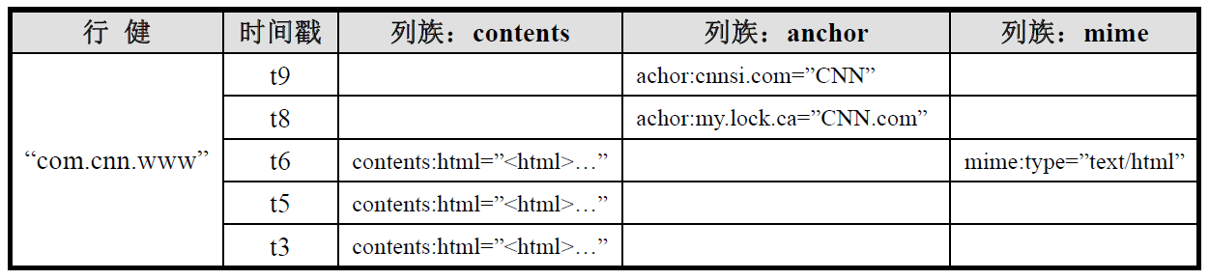
HBASE数据模型
HBase是一个类似于BigTable的分布式数据库，它是一个稀疏的长期存储的（存在HDFS上）、多维度的、排序的映射表。这张表的索引是行关键字、列关键字和时间戳。HBase的数据都是字符串，没有类型。
行键（RowKey）是数据行在表中的唯一标识，并作为检索记录的主键。在HBase中访问表中的行只有三种方式：通过某个行键访问、给定行键的范围访问、全表扫描。行键可以是任意字符串（最大长度64KB）并按照字典序进行存储。对于那些经常一起读取的行，需要对键值精心设计，以便它们能放在一起存储。

Slide 17
HBASE数据模型
Columns Family
列簇 ：HBASE表中的每个列，都归属于某个列族。列族是表的schema的一部 分(而列不是)，必须在使用表之前定义。列名都以列族作为前缀。例如 courses:history，courses:math都属于courses 这个列族。
Cell
由{row key, columnFamily, version} 唯一确定的单元。cell中 的数据是没有类型的，全部是字节码形式存贮。
Time Stamp
HBASE 中通过rowkey和columns确定的为一个存贮单元称为cell。每个 cell都保存 着同一份数据的多个版本。版本通过时间戳来索引。时间戳的类型是 64位整型。时间戳可以由HBASE(在数据写入时自动 )赋值，此时时间戳是精确到毫秒 的当前系统时间。时间戳也可以由客户显式赋值。如果应用程序要避免数据版 本冲突，就必须自己生成具有唯一性的时间戳。每个 cell中，不同版本的数据按照时间倒序排序，即最新的数据排在最前面。
为了避免数据存在过多版本造成的的管理 (包括存贮和索引)负担，HBASE提供 了两种数据版本回收方式。一是保存数据的最后n个版本，二是保存最近一段 时间内的版本（比如最近七天）。用户可以针对每个列族进行设置。

Slide 18
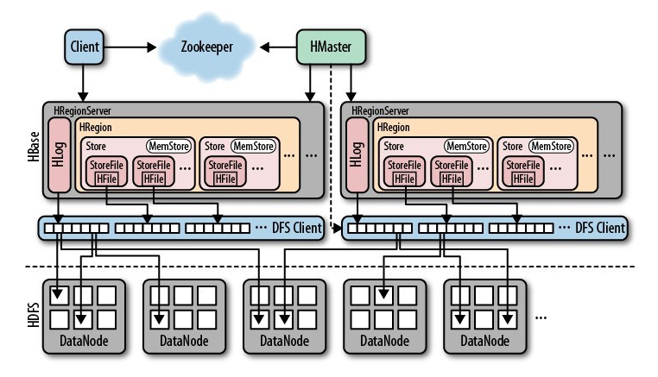
hbase基础架构
HBase由HMaster和HRegionServer组成，同样遵从主从服务器架构。HBase将逻辑上的表划分成多个数据块即HRegion，存储在HRegionServer中。HMaster负责管理所有的HRegionServer，它本身并不存储任何数据，而只是存储数据到HRegionServer的映射关系（元数据）。集群中的所有节点通过Zookeeper进行协调，并处理HBase运行期间可能遇到的各种问题。

Slide 19
hbase基础架构
Client：使用HBase的RPC机制与HMaster和HRegionServer进行通信，提交请求和获取结果。对于管理类操作，Client与HMaster进行RPC；对于数据读写类操作，Client与HRegionServer进行RPC。
Zookeeper：通过将集群各节点状态信息注册到Zookeeper中，使得HMaster可随时感知各个HRegionServer的健康状态，而且也能避免HMaster的单点问题。1、保存Hmaster的地址和backup-master地址 2、保存表-ROOT-的地址 3.3、HRegionServer列表
HMaster：管理所有的HRegionServer，告诉其需要维护哪些HRegion，并监控所有HRegionServer的运行状态。当一个新的HRegionServer登录到HMaster时，HMaster会告诉它等待分配数据；而当某个HRegion死机时，HMaster会把它负责的所有HRegion标记为未分配，然后再把它们分配到其他HRegionServer中。HMaster没有单点问题，HBase可以启动多个HMaster，通过Zookeeper的选举机制保证集群中总有一个HMaster运行，从而提高了集群的可用性。
HRegion：当表的大小超过预设值的时候，HBase会自动将表划分为不同的区域，每个区域包含表中所有行的一个子集。对用户来说，每个表是一堆数据的集合，靠主键（RowKey）来区分。从物理上来说，一张表被拆分成了多块，每一块就是一个HRegion。我们用表名+开始/结束主键，来区分每一个HRegion，一个HRegion会保存一个表中某段连续的数据，一张完整的表数据是保存在多个HRegion中的。

Slide 20
hbase基础架构
HRegionServer：HBase中的所有数据从底层来说一般都是保存在HDFS中的，用户通过一系列HRegionServer获取这些数据。集群一个节点上一般只运行一个HRegionServer，且每一个区段的HRegion只会被一个HRegionServer维护。HRegionServer主要负责响应用户I/O请求，向HDFS文件系统读写数据，是HBase中最核心的模块。HRegionServer内部管理了一系列HRegion对象，每个HRegion对应了逻辑表中的一个连续数据段。HRegion由多个HStore组成，每个HStore对应了逻辑表中的一个列族的存储，可以看出每个列族其实就是一个集中的存储单元。因此，为了提高操作效率，最好将具备共同I/O特性的列放在一个列族中。
HStore：它是HBase存储的核心，由MemStore和StoreFiles两部分组成。MemStore是内存缓冲区，用户写入的数据首先会放入MemStore，当MemStore满了以后会Flush成一个StoreFile（底层实现是HFile），当StoreFile的文件数量增长到一定阈值后，会触发Compact合并操作，将多个StoreFiles合并成一个StoreFile，合并过程中会进行版本合并和数据删除操作。因此，可以看出HBase其实只有增加数据，所有的更新和删除操作都是在后续的Compact过程中进行的，这样使得用户的写操作只要进入内存就可以立即返回，保证了HBaseI/O的高性能。当StoreFiles Compact后，会逐步形成越来越大的StoreFile，当单个StoreFile大小超过一定阈值后，会触发Split操作，同时把当前的HRegion Split成2个HRegion，父HRegion会下线，新分出的2个子HRegion会被HMaster分配到相应的HRegionServer，使得原先1个HRegion的负载压力分流到2个HRegion上。
HLog：每个HRegionServer中都有一个HLog对象，它是一个实现了Write Ahead Log的预写日志类。在每次用户操作将数据写入MemStore的时候，也会写一份数据到HLog文件中，HLog文件会定期滚动刷新，并删除旧的文件（已持久化到StoreFile中的数据）。当HMaster通过Zookeeper感知到某个HRegionServer意外终止时，HMaster首先会处理遗留的 HLog文件，将其中不同HRegion的HLog数据进行拆分，分别放到相应HRegion的目录下，然后再将失效的HRegion重新分配，领取到这些HRegion的HRegionServer在加载 HRegion的过程中，会发现有历史HLog需要处理，因此会Replay HLog中的数据到MemStore中，然后Flush到StoreFiles，完成数据恢复。

Slide 21
HBASE的filter
01
HBASE索引
行键作为HBASE检索数据的索引，还有HBASE的列名关键字，还有时间戳。列中的列值的检索全部都是逐个去扫描，另外HBASE支持二级索引的创建。
SingleColumnValueFilter
02
PrefixFilter
03
RowFilter
04
TimestampsFilter
05
PageFilter
06
FirstKeyOnlyFilter

Slide 22
常用shell操作及高级查询
1.进入hbase shell console
$HBASE_HOME/bin/hbase shell
1)查看当前用户 hbase(main)> whoami
2.表的管理
1）查看有哪些表 hbase(main)> list
2）创建表 create <table>, {NAME => <family>, VERSIONS => <VERSIONS>}
3）删除表 分两步：首先disable，然后drop
4）查看表的结构 # 语法：describe <table>
5）修改表结构 disable 'test1' alter 'test1 enable 'test1'
3.权限管理 1）分配权限 grant <user> <permissions> <table> <column family> <column qualifier>
权限用五个字母表示： "RWXCA".
# READ('R'), WRITE('W'), EXEC('X'), CREATE('C'), ADMIN('A')
2）查看权限 user_permission <table>
3）收回权限 revoke <user> <table> <column family> <column qualifier>

Slide 23
常用shell操作及高级查询
4.表数据的增删改查 1）添加数据 put <table>,<rowkey>,<family:column>,<value>,<timestamp>
2）查询数据 a）查询某行记录 get <table>,<rowkey>,[<family:column>,....]
b）扫描表 scan <table>, {COLUMNS => [ <family:column>,.... ], LIMIT => num}还可以添加STARTROW、TIMERANGE和FITLER等高级功能。
d) rowkey模糊查询 scan 't1',{ FILTER => "(PrefixFilter('600034')"}
e) 按时间戳查询 scan 't1',{FILTER => "(TimestampsFilter (1532039601011))"}
f) 多条件查询 scan 't1', {ROWPREFIXFILTER => 'row2', FILTER => " (QualifierFilter (>=, 'binary:xyz')) AND (TimestampsFilter ( 123, 456))"}
g）查询表中的数据行数 count 't1', {INTERVAL => 100, CACHE => 500}
3）删除数据 a )删除行中的某个列值 delete <table>, <rowkey>, <family:column> , <timestamp>
b )删除行 deleteall <table>, <rowkey>, <family:column> , <timestamp>
c）删除表中的所有数据 truncate <table>其具体过程是：disable table -> drop table -> create table

Slide 24
HBASE中的两大过程之compact
Compact
大量HFile的产生，会消耗更多的文件句柄，同时会造成RS在数据查询等的效率大幅度下降，HBase为解决这个问题，引入了compact操作，RS通过compact把大量小的HFile进行文件合并，生成大的HFile文件。
RS上的compact根据功能的不同，可以分为两种不同类型，即：minor compact和major compact。
Minor Compact
minor compact又叫small compact，在RS运行过程中会频繁进行，主要通过参数hbase.hstore.compactionThreshold进行控制，该参数配置了 HFile数量在满足该值时，进行minor compact，minor compact只选取region下部分HFile进行compact操作，并且选取的HFile大小不能超过 hbase.hregion.max.filesize参数设置。
Major Compact
相反major compact也被称之为large compact，major compact会对整个region下相同列簇的所有HFile进行compact，也就是说major compact结束后，同一个列簇下的HFile会被合并成一个。major compact是一个比较长的过程，对底层I/O的压力相对较大。
major compact除了合并HFile外，另外一个重要功能就是清理过期或者被删除的数据。前面提到过，HBase的delete操作也是通过append的 方式写入，一旦某些数据在HBase内部被删除了，在内部只是被简单标记为删除，真正在存储层面没有进行数据清理，只有通过major compact对HFile进行重组时，被标记为删除的数据才能被真正的清理。
compact操作都有特定的线程进行，一般情况下不会影响RS上数据写入的性能，当然也有例外：在compact操作速度跟不上region中 HFile增长速度时，为了安全考虑，RS会在HFile达到一定数量时，对写入进行锁定操作，直到HFile通过compact降到一定的范围内才释放 锁。

Slide 25
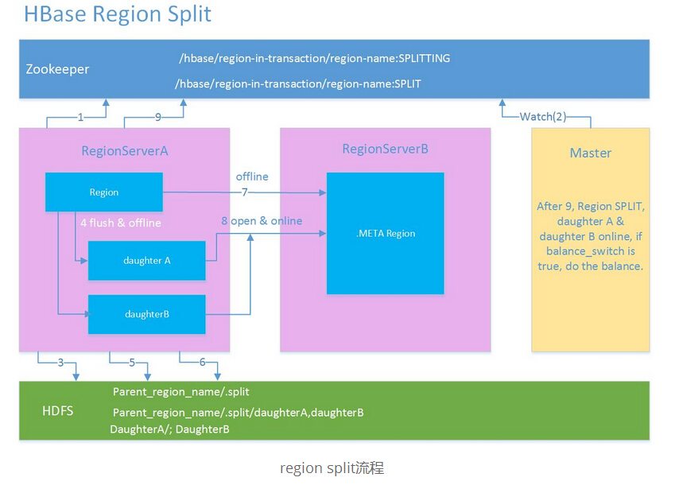
HBASE中的两大过程之split
compact将多个HFile合并单个HFile文件，随着数据量的不断写入，单个HFile也会越来越大，大量小的HFile会影响数据查询性 能，大的HFile也会，HFile越大，相对的在HFile中搜索的指定rowkey的数据花的时间也就越长，HBase同样提供了region的 split方案来解决大的HFile造成数据查询时间过长问题。
步骤:1.region先更改ZK中该region的状态为SPLITING。
2.Master检测到region状态改变。
region会在存储目录下新建.split文件夹用于保存split后的daughter region信息。
4.Parent region关闭数据写入并触发flush操作，保证所有写入Parent region的数据都能持久化。
5.在.split文件夹下新建两个region，称之为daughter A、daughter B。
6.Daughter A、Daughter B拷贝到HBase根目录下，形成两个新的region。
7.Parent region通知修改.META.表后下线，不再提供服务。
8.Daughter A、Daughter B上线，开始向外提供服务。
9.如果开启了balance_switch服务，split后的region将会被重新分布。

Slide 26
THANKS

